Slide 1
LẬP TRÌNH CÙNG SCRATCH
THIẾT KẾ TRANG PHỤC NHÂN VẬT

Slide 2
THIẾT KẾ TRANG PHỤC NHÂN VẬT
Nhân vật còn được gọi là đối tượng trong Scratch.
Ví dụ:

Slide 3
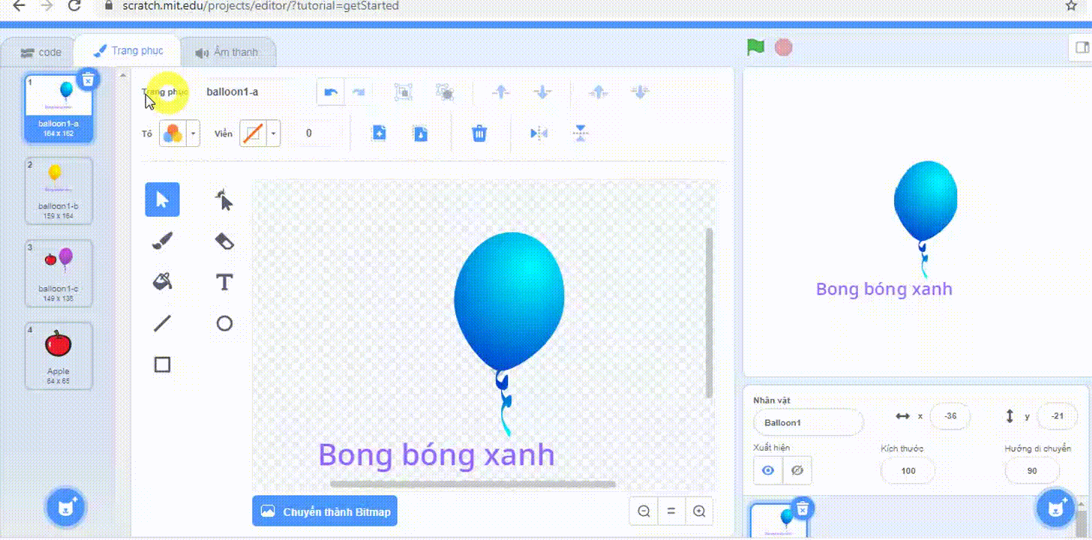
THIẾT KẾ TRANG PHỤC NHÂN VẬT
Một nhân vật có thể có nhiều trang phục khác nhau:

Slide 4
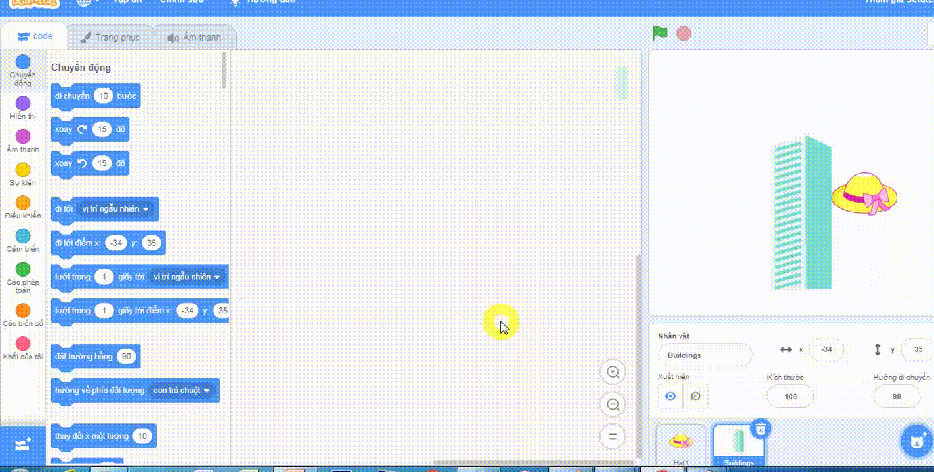
THIẾT KẾ TRANG PHỤC NHÂN VẬT
CHỌN TRANG PHỤC CÓ SẴN CỦA NHÂN VẬT
Nhấp chuột chọn nhân vật → Chọn thẻ Trang phục → Chọn trang phục có sẵn

Slide 5
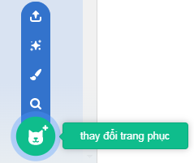
THIẾT KẾ TRANG PHỤC NHÂN VẬT
THAY ĐỔI TRANG PHỤC
tải trang phục lên từ thiết bị đang sử dụng
chọn ngẫu nhiên một trang phục
tự vẽ trang phục
chọn trang phục từ thư viện

Slide 6
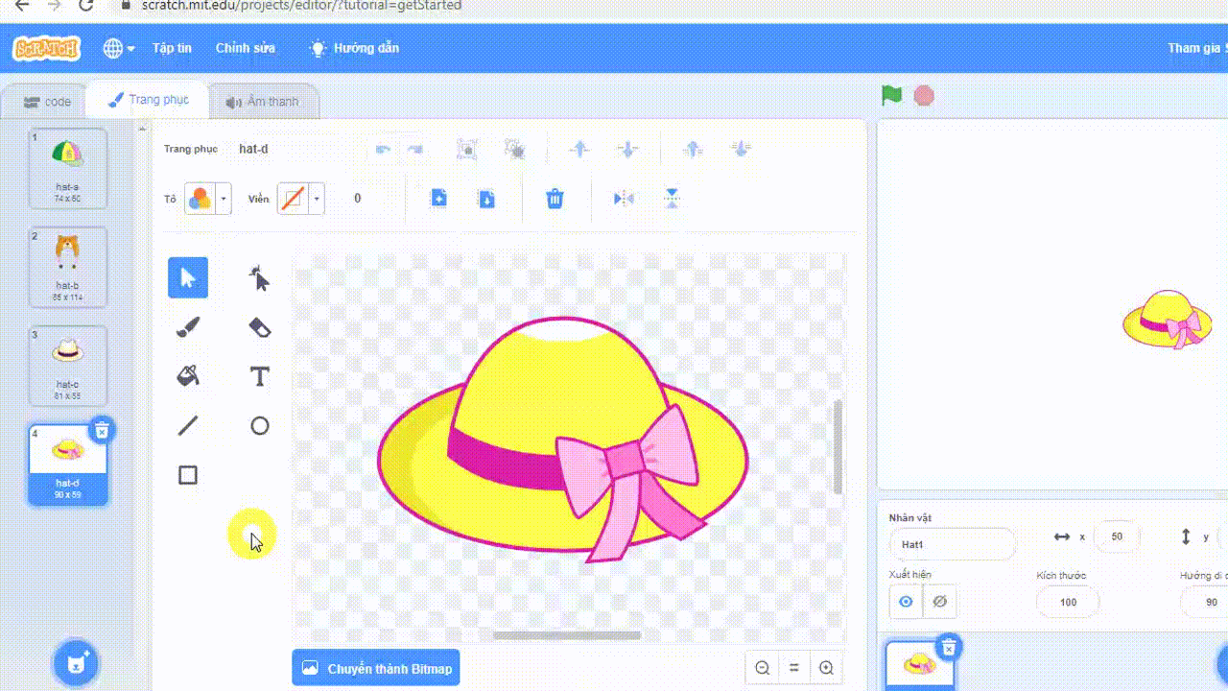
THIẾT KẾ TRANG PHỤC NHÂN VẬT
THAY ĐỔI TRANG PHỤC
Chọn trang phục trong thư viện:

Slide 7
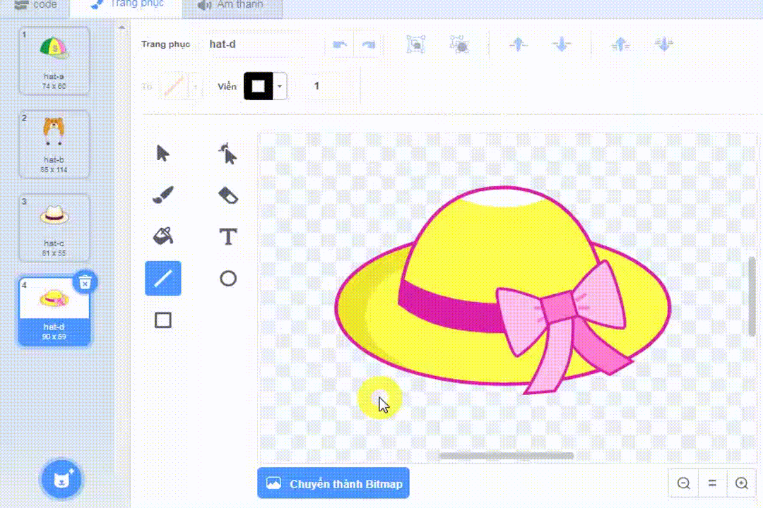
THIẾT KẾ TRANG PHỤC NHÂN VẬT
THAY ĐỔI TRANG PHỤC
Tự vẽ trang phục:

Slide 8
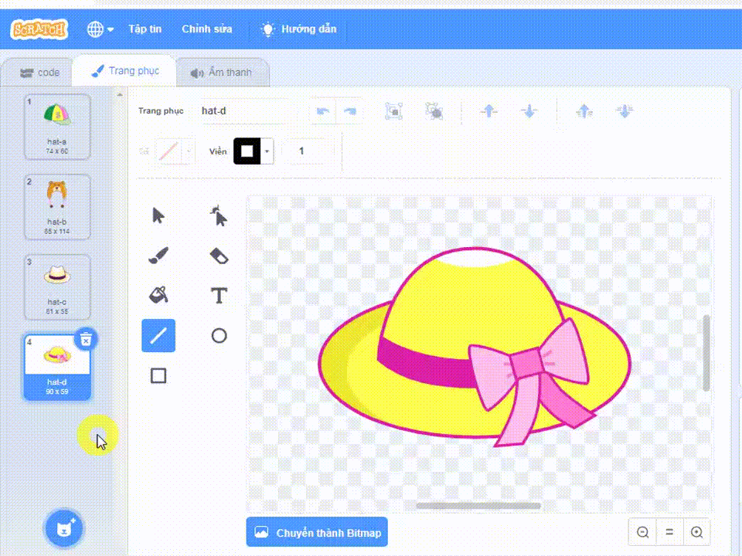
THIẾT KẾ TRANG PHỤC NHÂN VẬT
THAY ĐỔI TRANG PHỤC
Chọn ngẫu nhiên một trang phục:

Slide 9
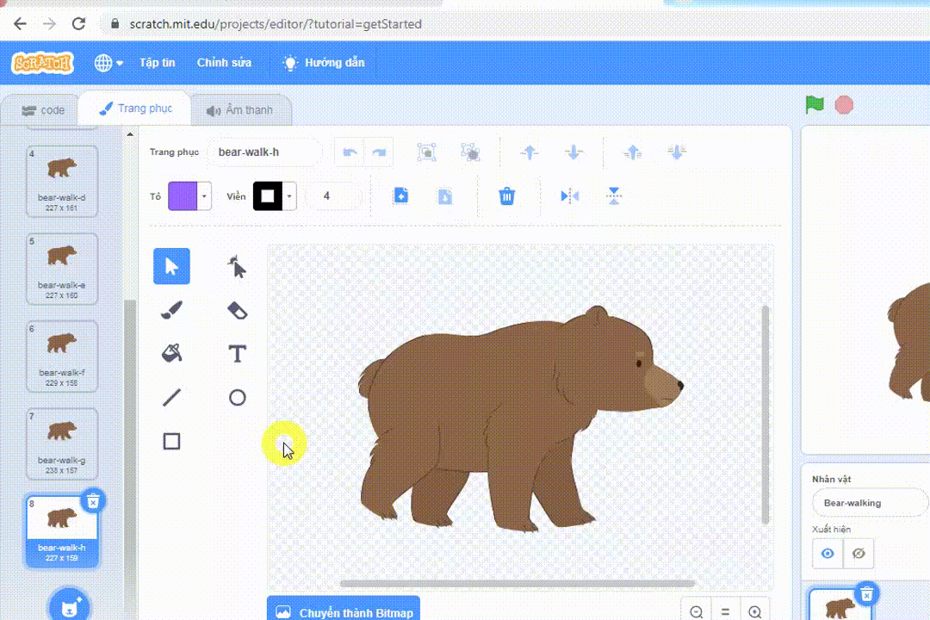
THIẾT KẾ TRANG PHỤC NHÂN VẬT
THAY ĐỔI TRANG PHỤC
Tải trang phục lên từ thiết bị đang sử dụng:

Slide 10
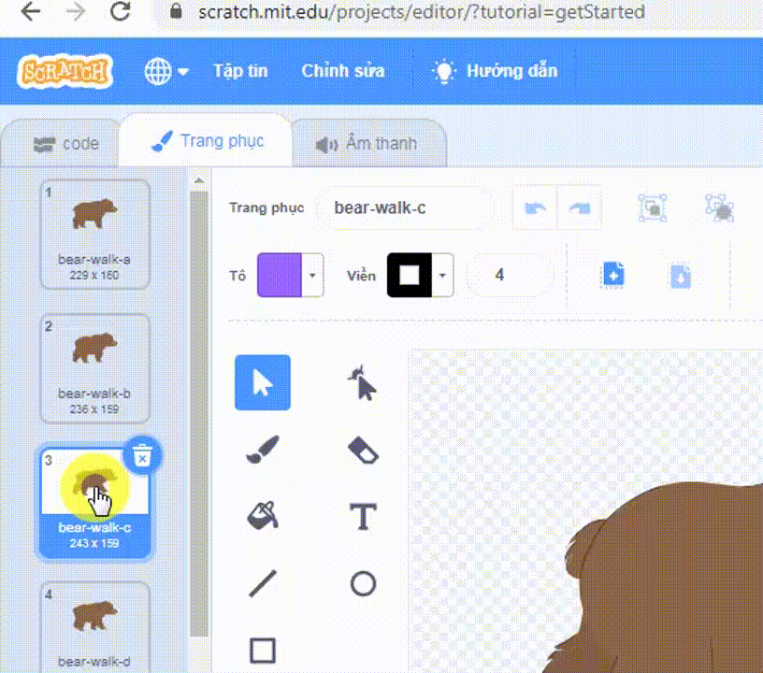
THIẾT KẾ TRANG PHỤC NHÂN VẬT
THAY ĐỔI TRANG PHỤC
Đổi tên cho trang phục:

Slide 11
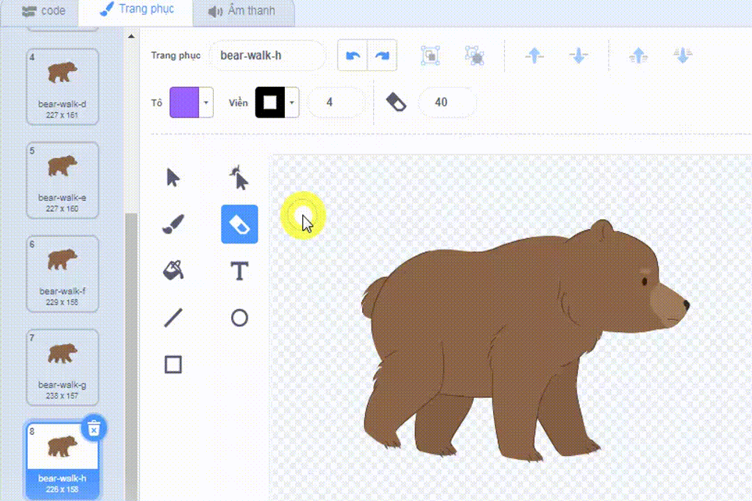
THIẾT KẾ TRANG PHỤC NHÂN VẬT
THAY ĐỔI TRANG PHỤC
Quay lại lần chỉnh sửa trước đó:

Slide 12
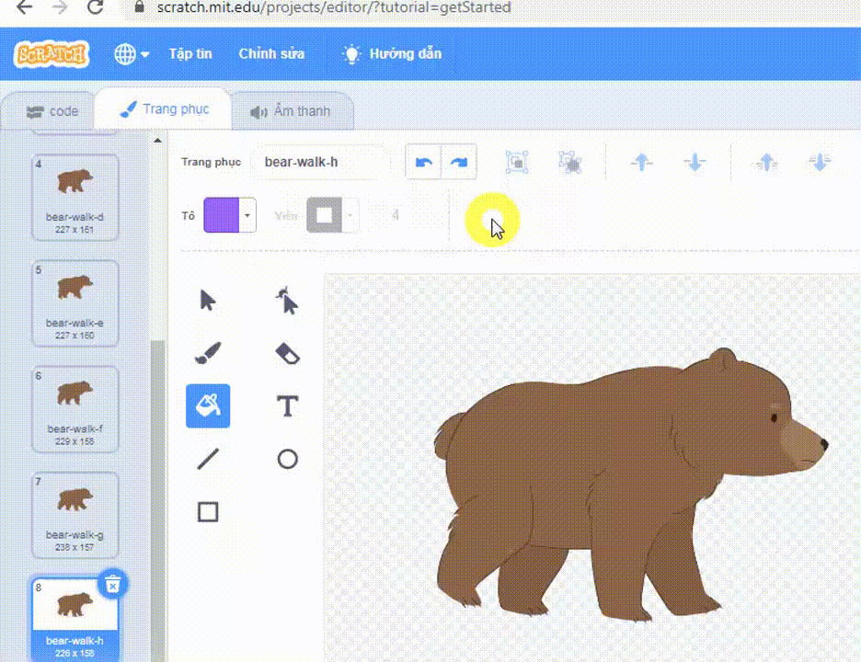
THIẾT KẾ TRANG PHỤC NHÂN VẬT
THAY ĐỔI TRANG PHỤC
Chuyển tới lần chỉnh sửa sau đó:

Slide 13
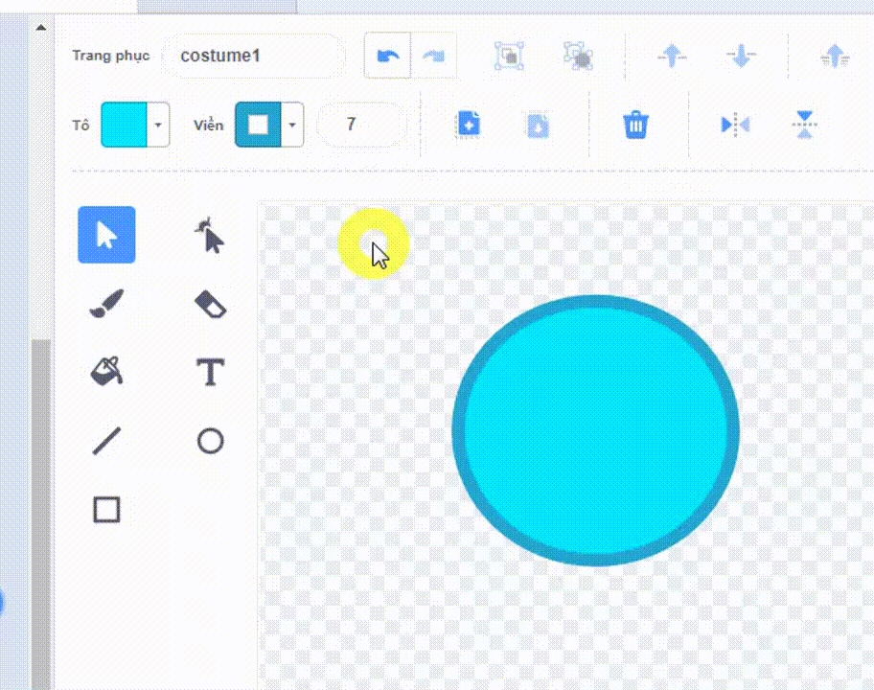
THIẾT KẾ TRANG PHỤC NHÂN VẬT
THAY ĐỔI TRANG PHỤC
Chọn màu nền và màu viền:

Slide 14
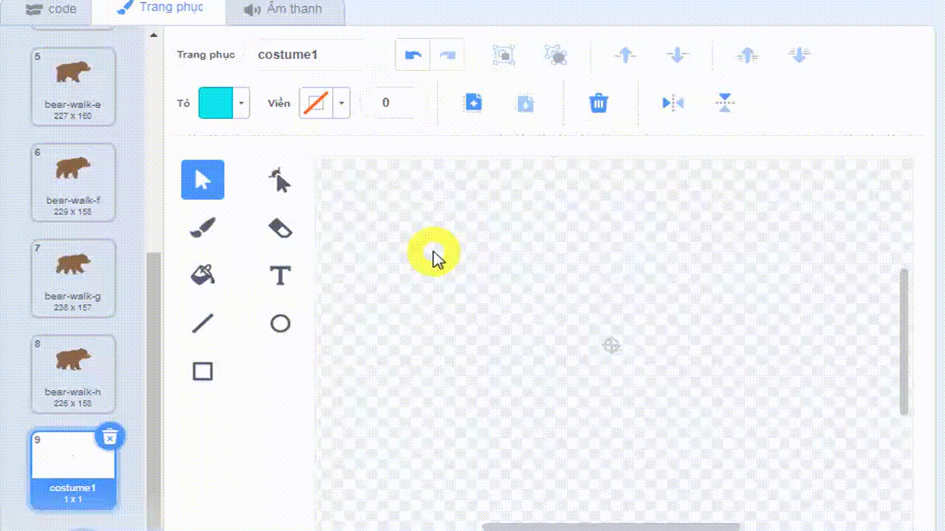
THIẾT KẾ TRANG PHỤC NHÂN VẬT
THAY ĐỔI TRANG PHỤC
Dùng cọ vẽ và thay đổi kích thước nét vẽ:

Slide 15
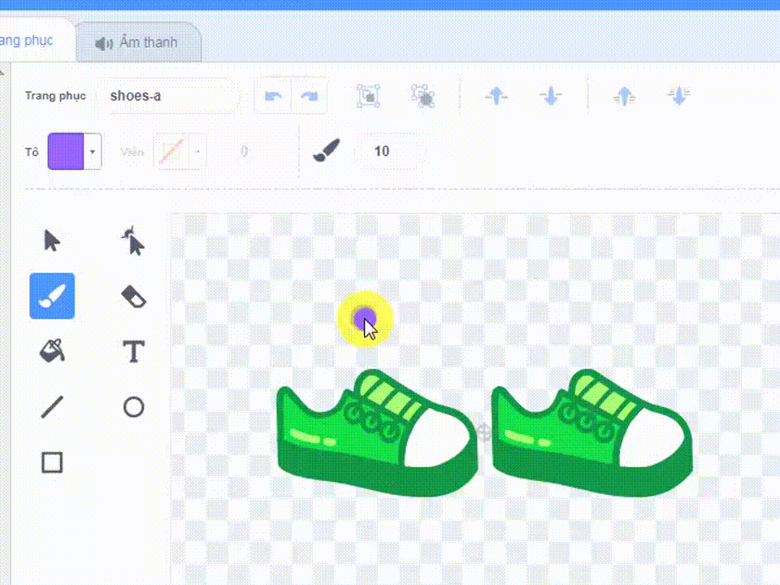
THIẾT KẾ TRANG PHỤC NHÂN VẬT
THAY ĐỔI TRANG PHỤC
Chọn một phần trong trang phục:

Slide 16
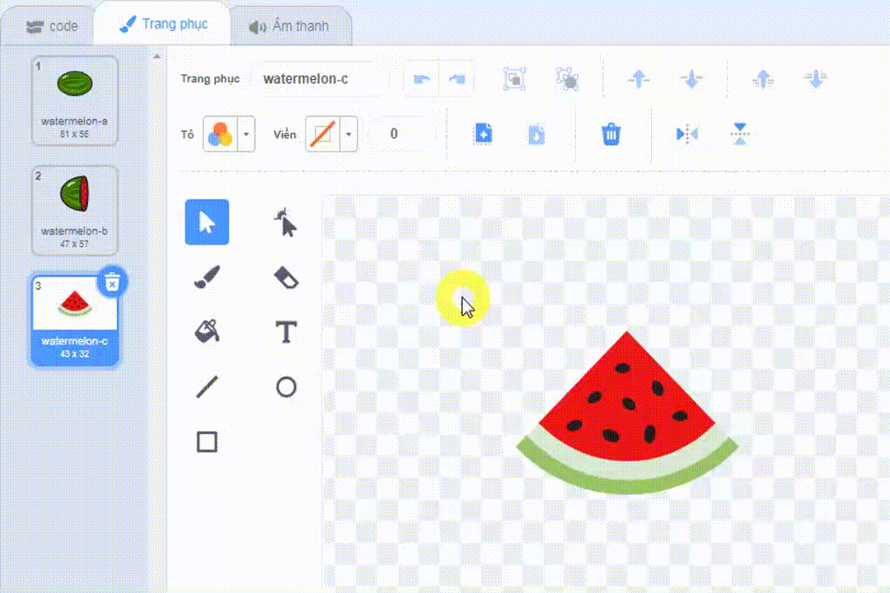
THIẾT KẾ TRANG PHỤC NHÂN VẬT
THAY ĐỔI TRANG PHỤC
Chỉnh sửa nét vẽ: Em chọn công cụ Đổi hình dạng.

Slide 17
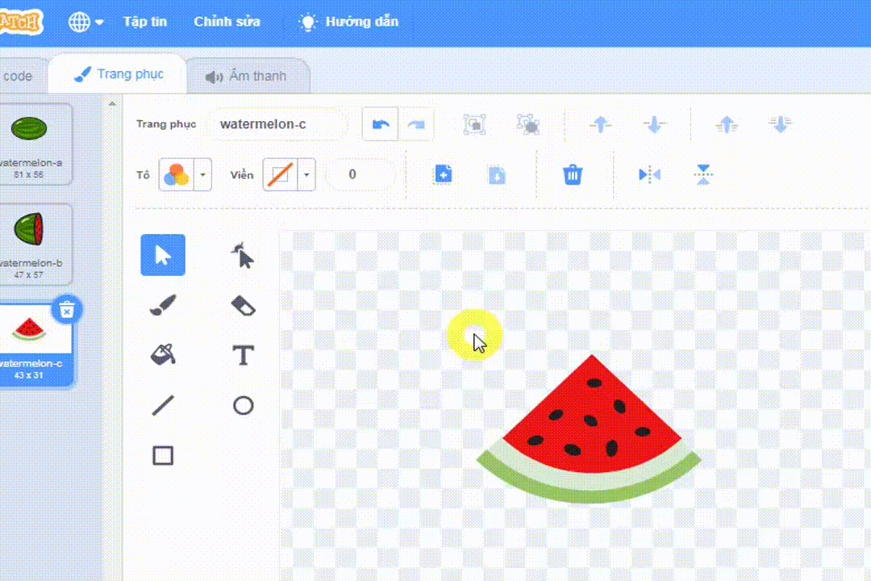
THIẾT KẾ TRANG PHỤC NHÂN VẬT
THAY ĐỔI TRANG PHỤC
Nhóm các nét vẽ lại thành một nhóm:

Slide 18
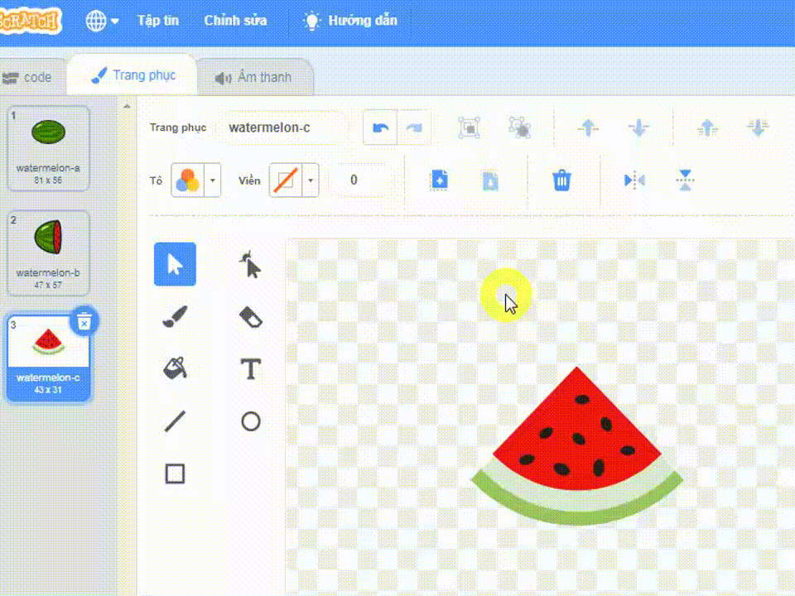
THIẾT KẾ TRANG PHỤC NHÂN VẬT
THAY ĐỔI TRANG PHỤC
Tách các nét vẽ ra khỏi nhóm:

Slide 19
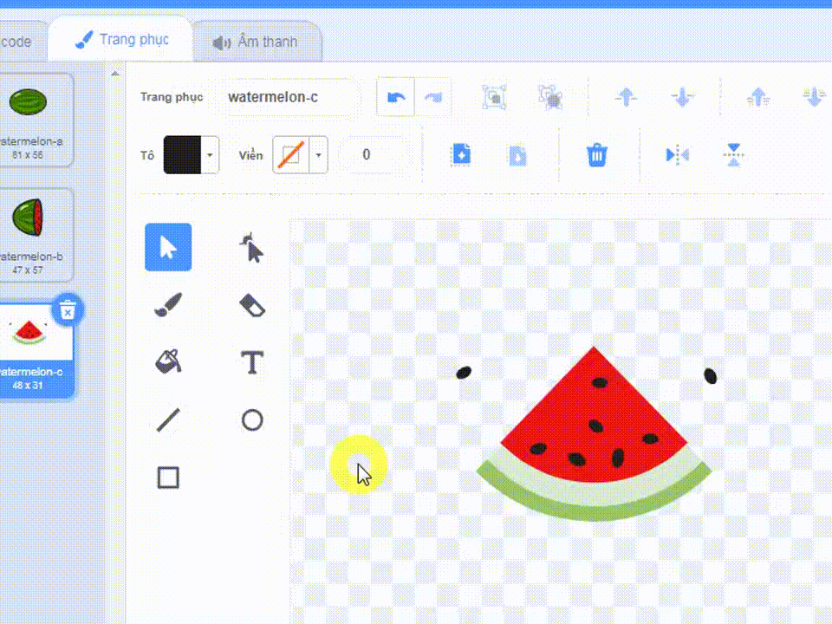
THIẾT KẾ TRANG PHỤC NHÂN VẬT
THAY ĐỔI TRANG PHỤC
Tẩy, xóa:

Slide 20
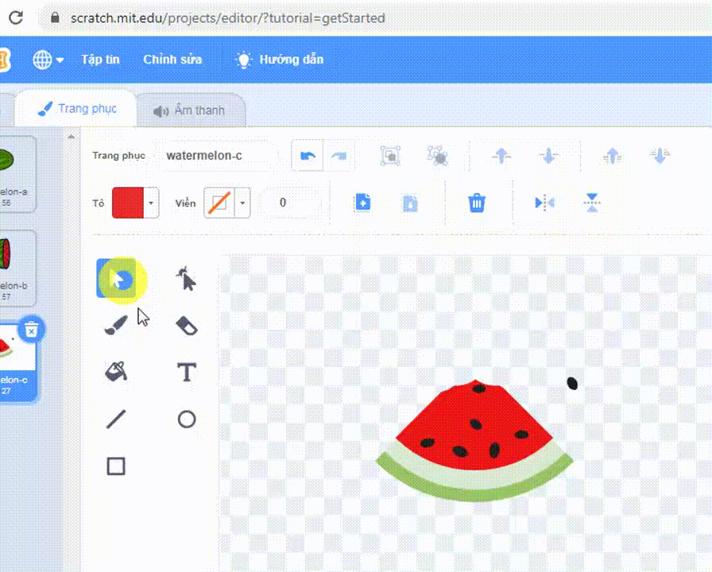
THIẾT KẾ TRANG PHỤC NHÂN VẬT
THAY ĐỔI TRANG PHỤC
Viết chữ:

Slide 21
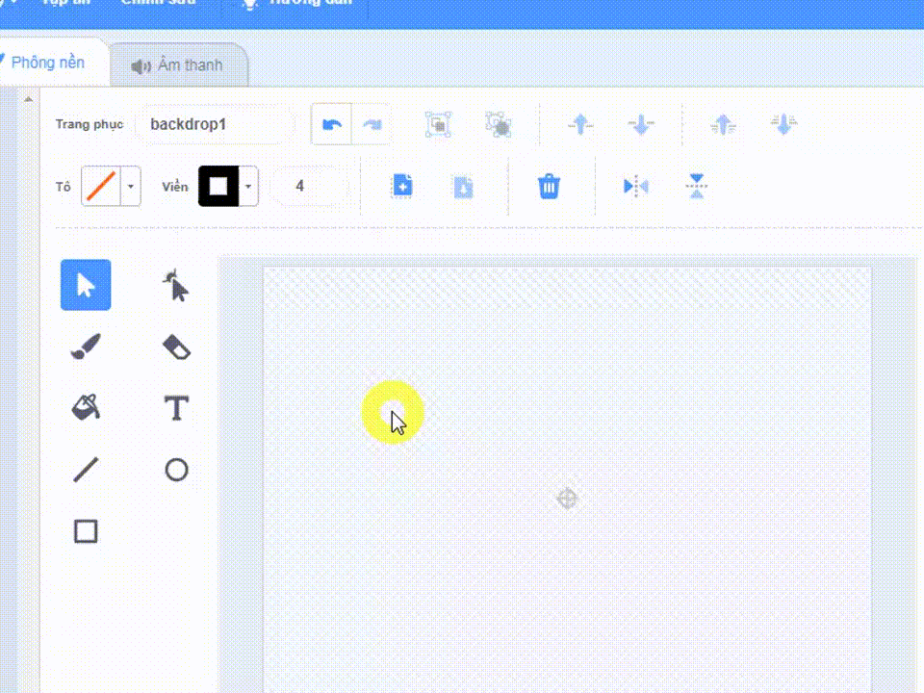
THIẾT KẾ TRANG PHỤC NHÂN VẬT
THAY ĐỔI TRANG PHỤC
Vẽ nét thẳng và nét cong:

Slide 22
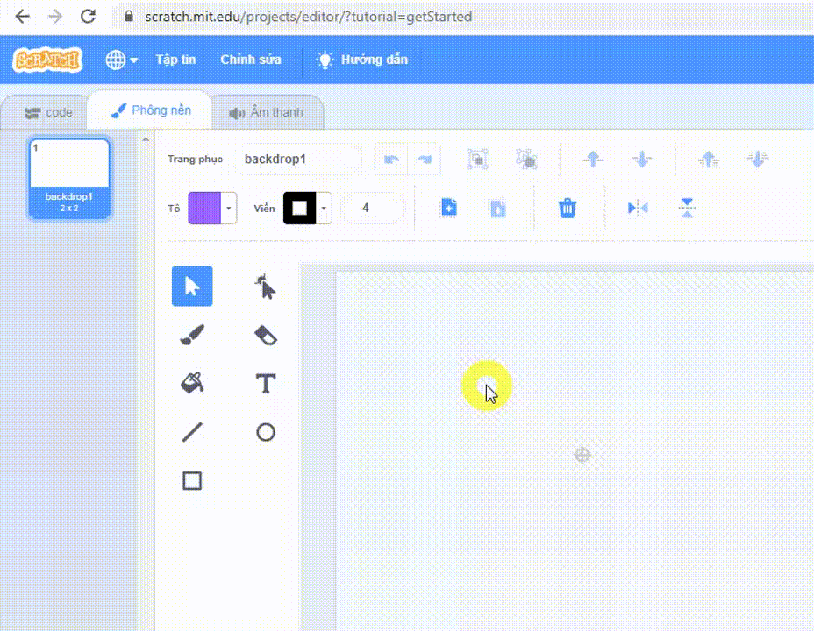
THIẾT KẾ TRANG PHỤC NHÂN VẬT
THAY ĐỔI TRANG PHỤC
Vẽ hình tròn: Em kết hợp phím Shift và thao tác chuột để vẽ hình tròn.

Slide 23
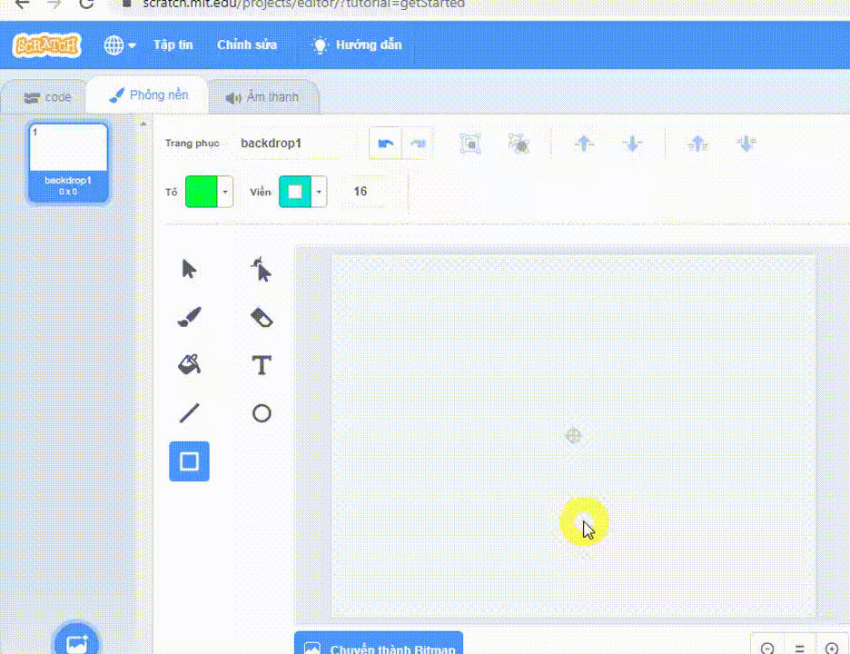
THIẾT KẾ TRANG PHỤC NHÂN VẬT
THAY ĐỔI TRANG PHỤC
Vẽ hình chữ nhật và hình vuông: Em kết hợp phím Shift và thao tác chuột để vẽ hình vuông.

Slide 24
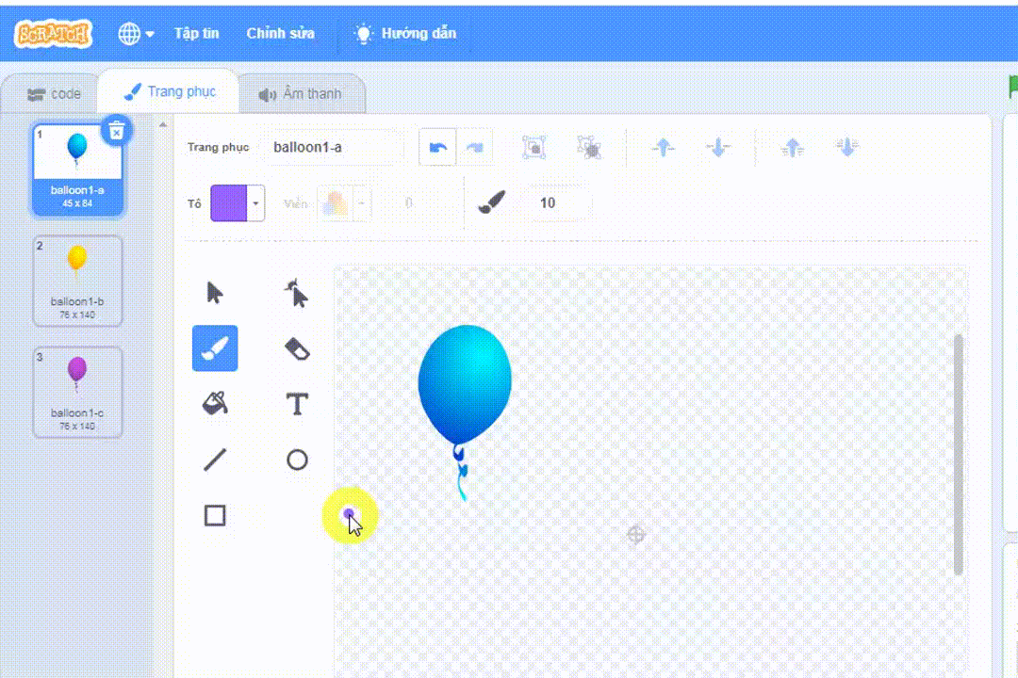
THIẾT KẾ TRANG PHỤC NHÂN VẬT
THAY ĐỔI TRANG PHỤC
Sao chép và dán:

Slide 25
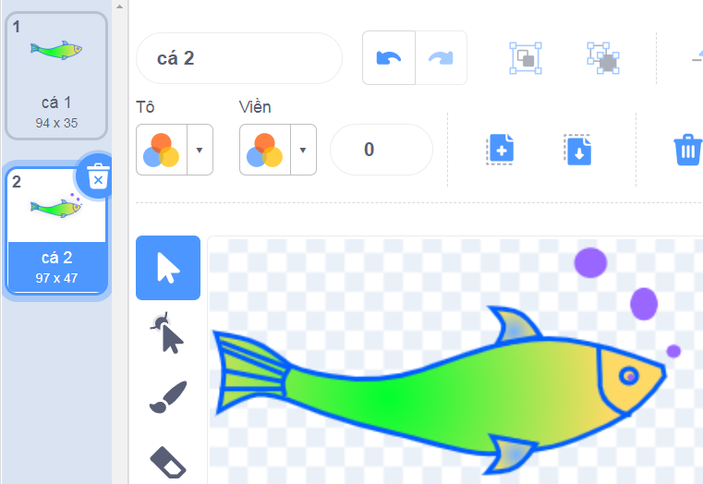
THIẾT KẾ TRANG PHỤC NHÂN VẬT
THỰC HÀNH
Hãy tự thiết kế 2 trang phục nhân vật theo ý của em.
Ví dụ:

